Slide 1


Slide 2





Slide 3





Slide 4




4
3
1
2

Slide 5







Phân số nào sau đây là phân số tối giản?
A. $\frac{6}{35}$
C. $\frac{12}{15}$
B. $\frac{10}{15}$
D. $\frac{4}{10}$
A
B
C
D

Slide 6
4
3
1
2

Slide 7





Phân số $\frac{2}{7}$ bằng phân số nào dưới đây?
A. $\frac{2}{42}$
C. $\frac{3}{21}$
B. $\frac{4}{14}$
D. $\frac{8}{21}$
A
B
C
D

Slide 8
4
3
1
2

Slide 9






Phân số $\frac{21}{14}$ bằng phân số nào dưới đây?
A. $\frac{4}{3}$
C. $\frac{2}{3}$
B. $\frac{3}{5}$
D. $\frac{3}{2}$
A
B
C
D

Slide 10
4
3
1
2

Slide 11





Tính: $\frac{4 x 10 x 19}{19 x 15 x 8}$
A.$\frac{4}{3}$
C.$\frac{1}{3}$
B.$\frac{3}{4}$
D.$\frac{2}{3}$
A
B
C
D

Slide 12











Slide 13



Slide 14




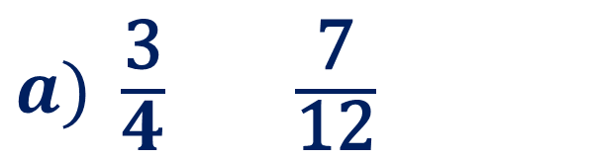

1
>;<;=
$a) \frac{\text{3}}{\text{4}}$ $\frac{\text{7}}{\text{12}}$
$b) \frac{\text{8}}{\text{5}}$ $\frac{\text{8}}{\text{7}}$
$c) \frac{\text{6}}{\text{5}}$ $\frac{\text{12}}{\text{10}}$
?
=
>
?
?
>
$\frac{\text{9}}{\text{5}}$ $2$
$\frac{\text{7}}{\text{6}} \frac{\text{29}}{\text{24}}$
$3 \frac{\text{17}}{\text{8}}$
<
?
?
<
>
?

Slide 15
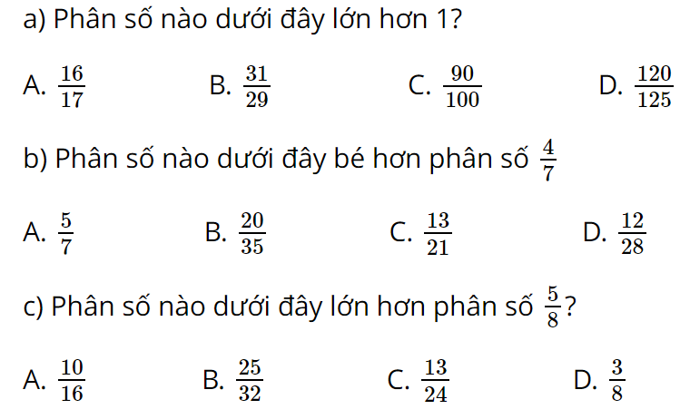
2

Slide 16
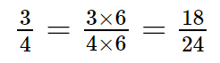
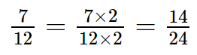
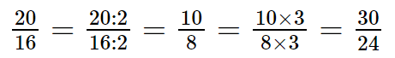
a) Cho các phân số $\frac{\text{3}}{\text{4}}$; $\frac{\text{7}}{\text{12}}$; $\frac{\text{20}}{\text{16}}$; $\frac{\text{19}}{\text{24}}$. Viết các phân số đã cho theo thứ tự:
3
a) Từ bé đến lớn.
b) Từ lớn đến bé.
Quy đồng mẫu số các phân số:
a) Viết các phân số theo thứ tự từ bé đến lớn là: $\frac{\text{7}}{\text{12}}$; $\frac{\text{3}}{\text{4}}$; $\frac{\text{19}}{\text{24}}$; $\frac{\text{20}}{\text{16}}$
b) Viết các phân số theo thứ tự từ lớn đến bé là: $\frac{\text{20}}{\text{16}}$; $\frac{\text{19}}{\text{24}}$; $\frac{\text{3}}{\text{4}};\frac{\text{7}}{\text{12}}$

Slide 17
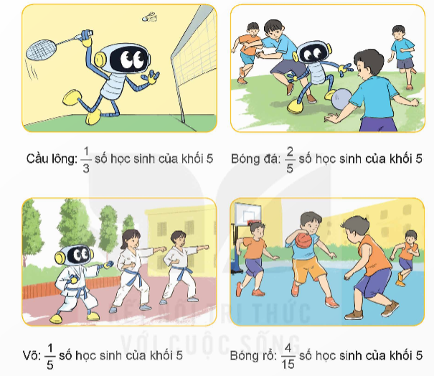
4
Cho biết số học sinh khối 5 tham gia các môn thể thao ở Câu lạc bộ thể thao của một trường tiểu học như sau:
Trong các môn thể thao trên, môn nào được học sinh khối 5 của trường tiểu học đó tham gia nhiều nhất?

Slide 18





Cầu lông: $\frac{\text{1}}{\text{3}}=\frac{\text{1} \text{x}\text{ 5}}{\text{3} \text{x}\text{ 5}}=\frac{\text{5}}{\text{15}}$
Bóng đá: $\frac{\text{2}}{\text{5}}=\frac{\text{2} \text{x}\text{ 3}}{\text{5} \text{x}\text{ 3}}=\frac{\text{6}}{\text{15}}$
Võ: $\frac{\text{1}}{\text{5}}=\frac{\text{1} \text{x}\text{ 3}}{\text{5} \text{x}\text{ 3}}=\frac{\text{3}}{\text{15}}$
Bóng rổ: $\frac{\text{4}}{\text{15}}$
Ta có: $\frac{\text{3}}{\text{15}}<\frac{\text{4}}{\text{15}}<\frac{\text{5}}{\text{15}}<\frac{\text{6}}{\text{15}}$
Vậy môn thể thao được học sinh khối 5 tham gia nhiều nhất là: bóng đá.

Slide 19
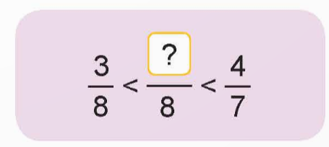
5
Đố em?
4

Slide 20


TOÁN
TOÁN

Slide 21





Ôn lại bài đã học
Hoàn thành bài tập

Slide 22


